Slide 1
“ZAMAN, ÖMÜRDÜR; ZAMANIN BOŞA GEÇİRİLMESİ, ÖMRÜN BOŞA GEÇİRİLMESİDİR.” (İBRAHİM CANAN)

Slide 2
“YARIN BAMBAŞKA BİR İNSAN OLACAĞIM DİYORSUN, NİYE BUGÜNDEN BAŞLAMIYORSUN!”
(EPİKTETOS)

Slide 3
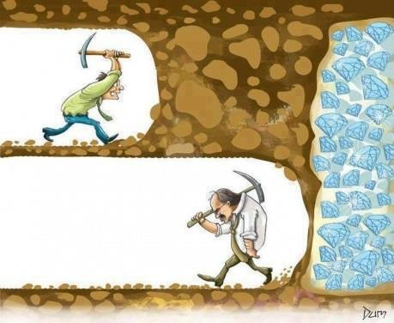
“İNSANIN EN BÜYÜK YARDIMCISI, TESADÜF DEĞİL AZİM VE SEBATTIR.”
(S. SMİLES)

Slide 5
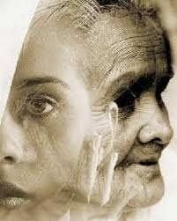
“GENÇLİĞİNİ EĞLENMEKLE GEÇİREN, İHTİYARLIĞINI DÖVÜNMEKLE GEÇİRİR.”
(ALİ FUAT BAŞGİL)

Slide 6
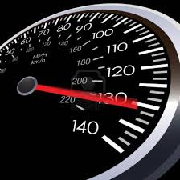
“NE KADAR İLERLEDİĞİMİZ,
NE KADAR ÇALIŞTIĞIMIZA BAĞLIDIR.”
(BİLL GATES)

Slide 7
“DÜZENLİ ÇALIŞAN KAZANIR...
DÜZENLİ ÇALIŞMAYAN, DÜZENLİ BİR ŞEKİLDE KAYBEDER.”
(ALİ ERKAN KAVAKLI)

Slide 8
MAZERETLERİNİZİ TERK EDİN;
MAZERETİ OLANLAR, BAŞARILI OLAMAZLAR!

Slide 9
KESİNLİKLE YAPMIŞ OLDUĞUNUZUN, DAHA İYİSİNİ YAPABİLİRSİNİZ.
YAPABİLECEĞİNİZİN, EN İYİSİNİ YAPMAYA ÇALIŞIN!

Slide 10
BAŞARIYI HEDEFLEYİN,
BAŞARILI OLMAYA ÇALIŞIN!
KENDİNİZLE YARIŞIN;
KENDİNİZİ GEÇMEYE ÇALIŞIN!
BU DURUMDA, ADIM ADIM BAŞARIYA YAKLAŞMIŞ OLACAKSINIZ!

Slide 11
GELECEKTE NE OLACAĞINIZI,
OKUDUKLARINIZ,
SEYRETTİKLERİNİZ
VE
BİRLİKTE OLDUĞUNUZ İNSANLAR BELİRLEYECEKTİR.

Slide 12
BAŞARIYA GÖTÜREN YOL:
PLANLI
VERİMLİ
AZİMLİ
ÇALIŞMAKTIR.

Slide 13
“BİLGİ” 5 HARFLİDİR;
5’TE 4’Ü…
“İLGİ”DİR.

